Slide 1
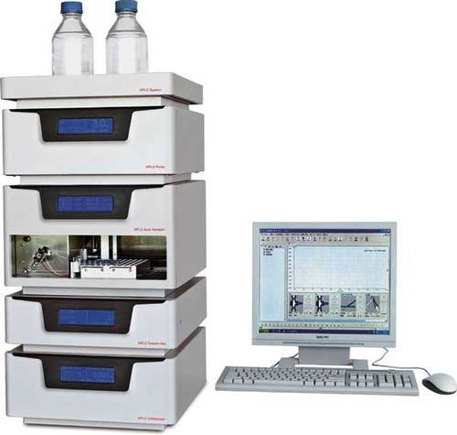
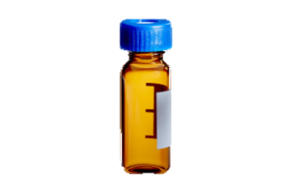
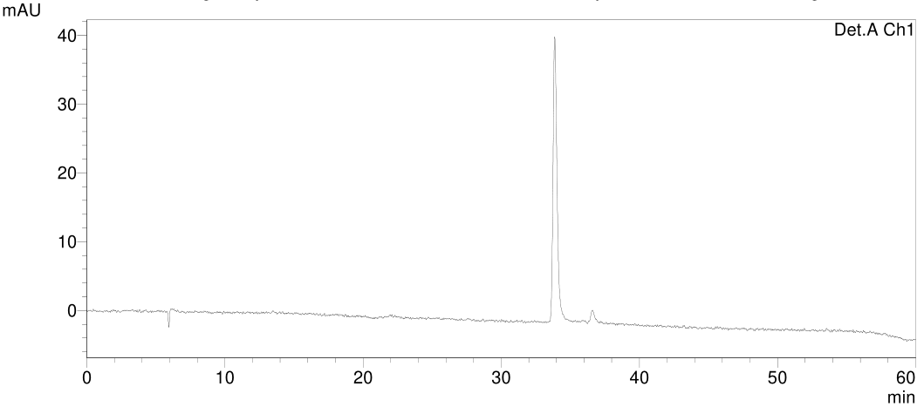
HPLC
Lycopene standard at different concentrations (C)
Data
mAU signal (S)
C | S
… | …
… | …
… | …
… | …
… | …

